Slide 1


TRƯỜNG ĐẠI HỌC XÂY DỰNG
KHOA CÔNG NGHỆ THÔNG TIN
ĐỒ ÁN TỐT NGHIỆP
XÂY DỰNG WEBSITE ĐĂNG KÍ KHÓA HỌC
TRỰC TUYẾN BẰNG LARAVEL FRAMEWORK
Sinh viên thực hiện: | Nguyễn Viết Quân – 60PM1
Giảng viên hướng dẫn: | ThS. Nguyễn Thanh Bản
Hà Nội – 01/2020

Slide 2
NỘI DUNG TRÌNH BÀY
1. Giới thiệu chung
2. Công nghệ sử dụng xây dựng website
3. Phân tích thiết kế hệ thống
4. Phân tích thiết kế cơ sở dữ liệu
5. Một số hình ảnh về giao diện
6. Kết luận, hướng phát triển

Slide 3

1. GIỚI THIỆU CHUNG
Đặt vấn đề
Ngày nay, khi các dịch vụ Internet phát triển ngày càng mạnh đã góp phần thúc đẩy cho các như cầu sinh hoạt hằng ngày của chúng ta cũng cao hơn.
Học trực tuyến đang là xu hướng của thời đại.
Notes:
Ngày nay, khi các dịch vụ Internet phát triển ngày càng mạnh đã góp phần thúc đẩy cho các như cầu sinh hoạt hằng ngày của chúng ta cũng cao hơn, tốt hơn như làm việc, mua sắm, giải trí và trong đó có cả nhu cầu học tập nữa
Học trực tuyến đang là xu hướng của thời đại. Vài năm gần đây, việc học trực tuyến thông qua các bài học, video, tài liệu download đang rất thịnh hành tại Việt Nam nhờ tính khả dụng với học viên.

Slide 4

1. GIỚI THIỆU CHUNG
Mục tiêu đề tài
Đào tạo học viên các khóa học trực tuyến.
Người học không phải cất công chạy tới trung tâm hay trường học để học nữa mà có thể học bất kỳ khi nào không giới hạn không gian thời gian.
Notes:
Đào tạo học viên các khóa học trực tuyến: Đây là một chức năng chính của website học trực tuyến, thay vì lúc trước bạn phải học từng tiết từng tiết một thì bây giờ học viên chỉ cần đăng nhập website đăng kí khóa học và học các bài học trên website.
Theo kịp xu hướng hiện nay: Hiện nay ngay cả học cũng có thể học qua mạng và người học không phải cất công chạy tới trung tâm hay trường học để học nữa, một lợi ích thêm đó là hình thức học này ai cũng có thể học được và học bất kỳ khi nào không giới hạn không gian thời gian. Đó là lợi ích tuyệt vời của website học trực tuyến.

Slide 5


2. CÔNG NGHỆ SỬ DỤNG XÂY DỰNG WEBSITE
Công cụ hỗ trợ xây dựng
Server ảo XAMPP.
IDE hỗ trợ lập trình PhpStorm.
Notes:
Ưu điểm cửa XAMPP:
+ Có thể chạy được trên tất cả các hệ điều hành.
+ Có cấu hình đơn giản cũng như nhiều chức năng hữu ích cho người dùng.
+ Là ứng dụng với mã nguồn mở và có giao diện quản lý khá tiện lợi.
Ưu điểm của PhpStorm.
+ Giao diện gọn gàng, nhanh.
+ Quản lý project dễ dàng.
+ Phát hiện "lỗi chính tả" ngay lập tức.
+ Tự lưu thay đổi ngay lập tức, khỏi nhấn Save,…

Slide 6
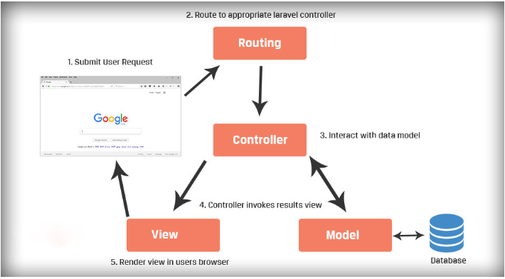
2. CÔNG NGHỆ SỬ DỤNG XÂY DỰNG WEBSITE
Laravel framework PHP
Laravel là Framework PHP mã nguồn mở và miễn phí.
Hỗ trợ phát triển các ứng dụng web theo cấu trúc model- view- controller (MVC).
Notes:
Laravel là Framework PHP có mã nguồn mở và miễn phí.
Nó được xây dựng nhằm hỗ trợ phát triển các phần mềm, ứng dụng theo kiến trúc MVC, nó xây dựng các thư viện với các tài nguyên có sẵn.
Lấy ví dụ việc xây dựng website thuần PHP như chúng ta xây một ngôi nhà phải làm tất cả các công đoạn như móng, cột, dầm, tường, trang trí nội thất, ngoại thất. Nhưng nếu chúng ta sử dụng Laravel thì việc xây dựng ngôi nhà sẽ được nhanh hơn, các thành phần như móng, cột, dầm, tường đã được framework xây dựng sẵn, chúng ta chỉ cần trang trí nội thất và ngoại thất theo đúng ý của mình là được.
Ưu điểm của Laravel:
+ Đơn giản: các chức năng của Laravel rất dễ hiểu và thực hiện.
+ Ngắn gọn: hầu hết các chức năng của Laravel hoạt động liên tục với cấu hình rất nhỏ, dựa vào các quy tắc chuẩn để giảm bớt code-bloat.
+ Trình bày hợp lý: hướng dẫn sử dụng Laravel rất đầy đủ và luôn cập nhật. Nhà lập trình, người tạo ra framework luôn cập nhật tài liệu trước khi cho ra một phiên bản mới, đảm bảo những người học lập trình luôn luôn có những tài liệu mới nhất.

Slide 7
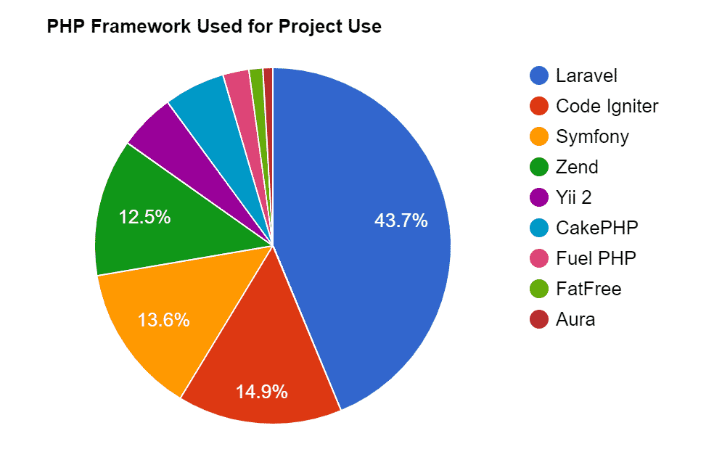
2. CÔNG NGHỆ SỬ DỤNG XÂY DỰNG WEBSITE
Lý do sử dụng Laravel framework
Thống kê các framework PHP sử dụng năm 2019 theo website https://www.excellentwebworld.com
Notes:
Các lý do chọn Laravel.
Lý do đầu tiên khiến Laravel nhanh chóng được cộng đồng đón nhận và sử dụng nhiều là do nó rất dễ để có thể sử dụng.
Laravel được xây dựng và phát triển theo mô hình MVC nhờ đó mà cấu trúc và cách tổ chức code trong project được sắp xếp một cách hợp lý dễ dàng cho việc bảo trì cũng như phát triển về lâu dài.
Ở phần view, Laravel cung cấp sẵn cho người dùng một template enigine có tên là blade, giúp người dùng có thể sử dụng code php bên trong file giao diện của mình một cách thuật lợi. Trong kí đó CodeIgniter không hỗ trợ Template Engine. Nên việc viết code trong View rất xấu – tất nhiên là có thể tích hợp thêm 1 Template Engine khác bên ngoài vào nhưng sẽ mất thời gian hơn – nặng nề và khó khăn hơn.
Vì ra đời muộn nên Laravel được thừa hưởng những ưu điểm và thế mạnh của Framework khác, khi có phần route cực mạnh. Ví dụ điển hình là Laravel sử dụng một số thành phần tốt nhất của Symfony.
Laravel đã cung cấp sẵn cho người dùng các tính năng bảo mật cơ bản như: Truy xuất cơ sở dữ liệu sử dụng PDO thay vì mysqli để chống lại tấn công SQL Injection. Và Laravel sử dụng một field token ẩn để chống lại tấn công kiểu CSRF (CSRF ( Cross Site Request Forgery) là kỹ thuật tấn công bằng cách sử dụng quyền chứng thực của người dùng đối với một website. CSRF là kỹ thuật tấn công vào người dùng, dựa vào đó hacker có thể thực thi những thao tác phải yêu cầu sự chứng thực. Hiểu một cách nôm na, đây là kỹ thuật tấn công dựa vào mượn quyền trái phép.)

Slide 8
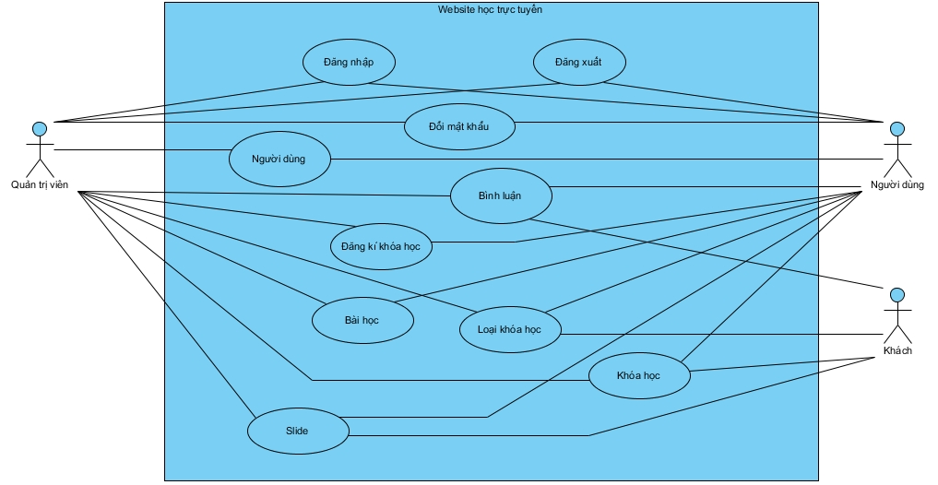
3. PHÂN TÍCH THIẾT KẾ HỆ THỐNG
Biểu đồ usecase của toàn hệ thống
Notes:
Hệ thống gồm 3 actor: Quản trị viên, người dùng và khách vãng lai.
Gồm 10 usecase chính, trong các usecase chính nào còn chứa các usecase nhỏ
Đối với actor Quản trị viên có các usecase chính: Đăng nhập admin, đăng xuất admin, Đổi mật khẩu admin, quản trị người dùng, quản trị bình luận, quản trị đăng kí khóa học, quản trị bài học, quản trị loại khóa học, quản trị slide, quản trị khóa học.
Đối với actor Người dung website có các actor chính: Đăng nhập user, đăng xuất user, Đổi mật khẩu user, quản trị người dùng, quản trị bình luận, thêm/xóa đăng kí khóa học, xem bài học, xem loại khóa học, xem slide, xem khóa học.
Đối với actor Khách có các usecase: Xem bình luận, xem loại khóa học, xem slide, xem khóa học.

Slide 9
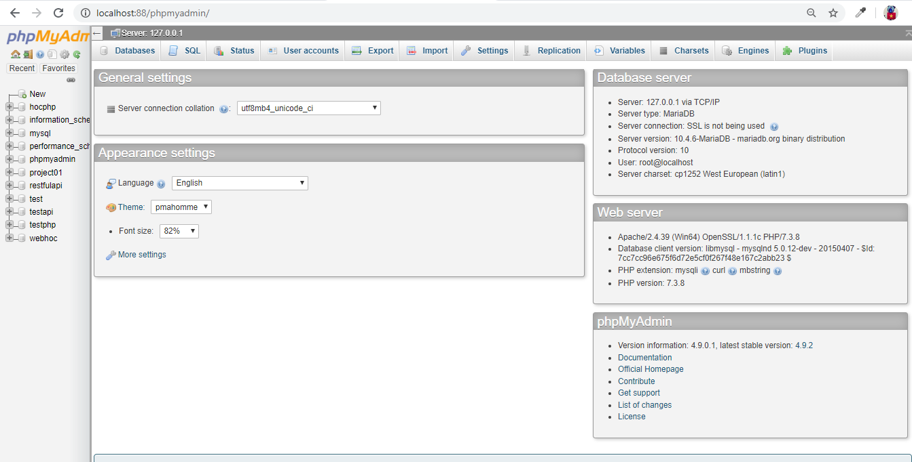
4. PHÂN TÍCH THIẾT KẾ CƠ SỞ DỮ LIỆU
Giao diện phpAdmin của XAMPP
Notes:
Giao diện làm việc dạng local của XAMPP ở đây xem được danh sách tất cả các cơ sở dữ liệu trong server, thực hiện các hành động với cơ sở dữ liệu

Slide 10
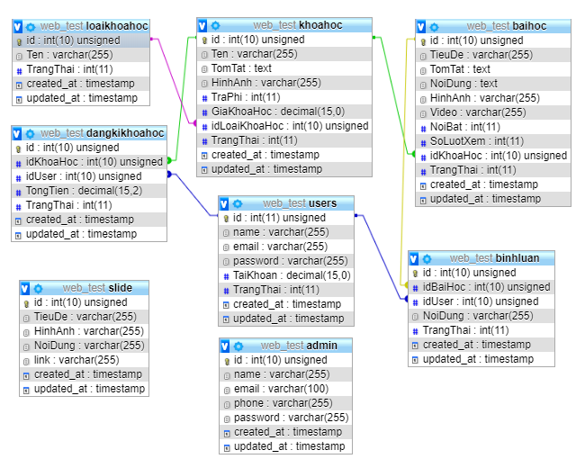
4. PHÂN TÍCH THIẾT KẾ CƠ SỞ DỮ LIỆU
Biểu đồ Relationship giữa các bảng
Notes:
Hệ thống gồm 8 bảng, các bảng có quan hệ với nhau

Slide 11
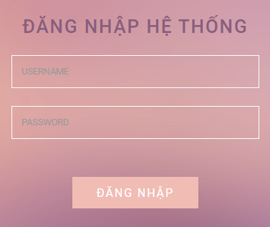
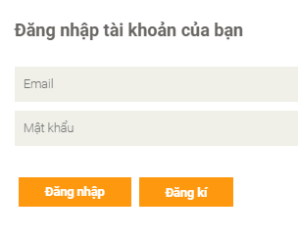
5. MỘT SỐ HÌNH ẢNH VỀ GIAO DIỆN
Giao diện đăng nhập
Quản trị viên
Người dùng
Notes:
Giao diện đăng nhập của quản trị viên và người dùng.
Người dùng nhập thông tin đăng nhập và click button Đăng nhập

Slide 12
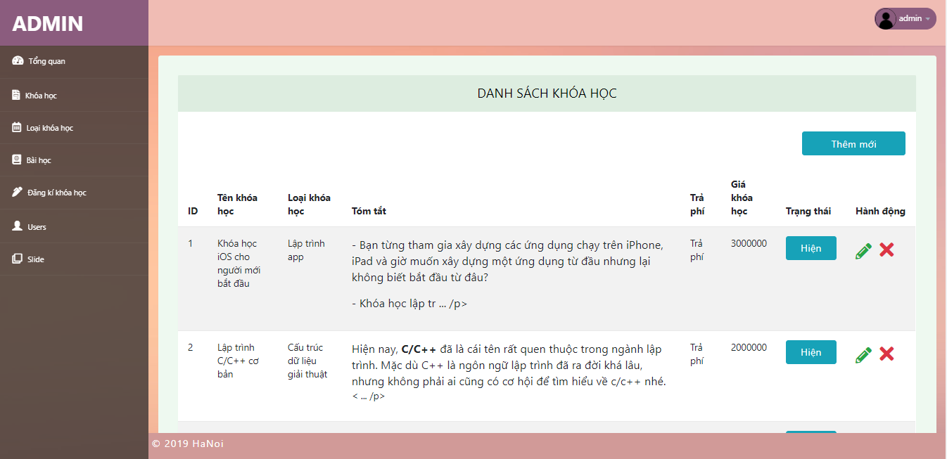
5. MỘT SỐ HÌNH ẢNH VỀ GIAO DIỆN
Giao diện admin danh sách khóa học
Notes:
Trên giao diện danh sách sẽ hiển thị thông tin tất cả khóa học của hệ thống. Cuối trang danh sách là phần phân trang của danh sách khóa học, admin muốn xem khóa học phía sau thì hãy click vào trang sau để xem thông tin.
Admin có thể thực hiện thêm khóa học mới khi click button Thêm mới, giao diện thêm mới khóa học hiện ra để quản trị viên nhập thông ti thêm mới khóa học.
Admin muốn sửa thông tin khóa học thì click icon trên từng mục khóa học tương ứng, giao diện sửa khóa học hiện ra quản trị viện nhập thông tin càn chỉnh sửa.
Admin muốn xóa khóa học click icon trên từng mục khóa học hệ thống sẽ hỏi lại admin xác nhận xóa khóa học:

Slide 13
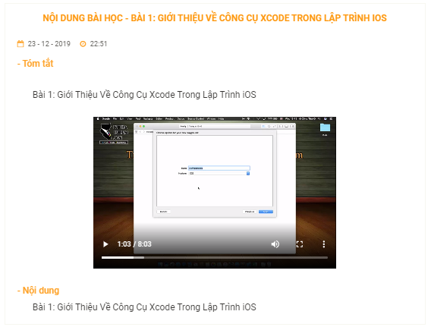
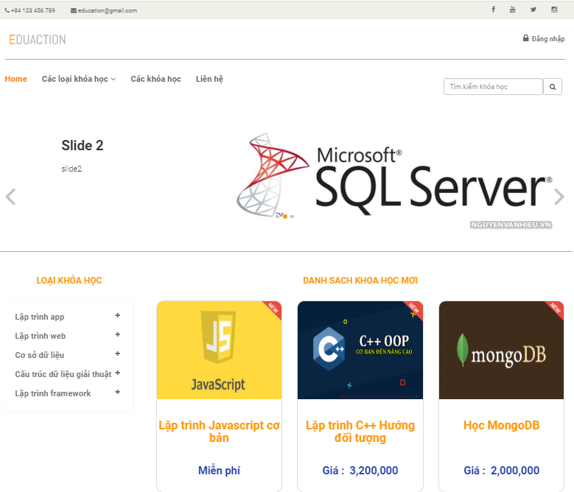
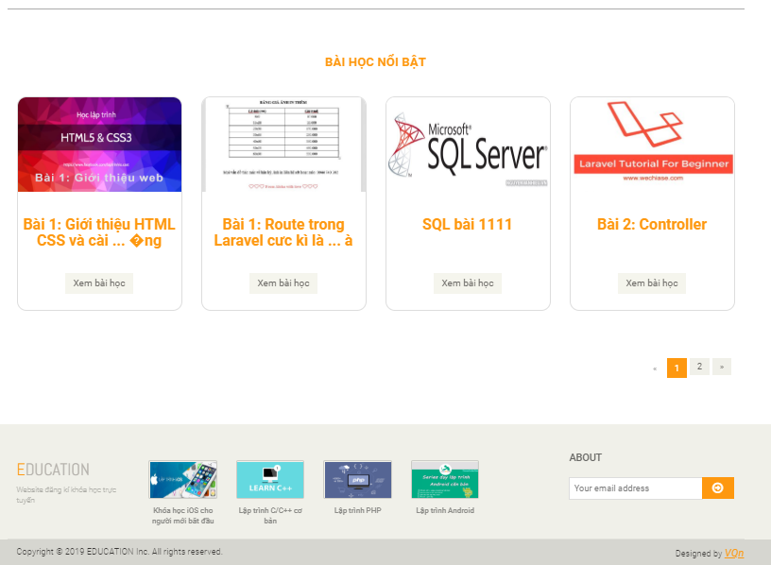
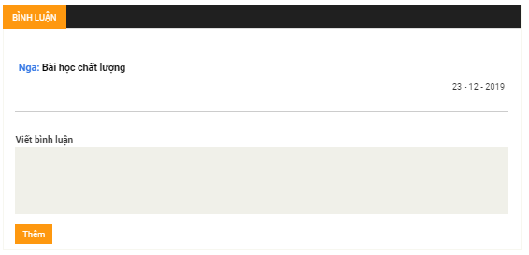
5. MỘT SỐ HÌNH ẢNH VỀ GIAO DIỆN
Giao diện website người dùng
Giao diện trang chủ phần footer
Giao diện trang chủ phần header, slide, menu, content
Giao diện nội dung bài học
Giao diện bình luận trong bài học
Page|12/14
Notes:
Giao diện trang chủ của người dùng chưa đăng nhập.
Giao diện chứa header website, slide website, menu website là các tên loại khóa học, nội dung website là chứa thông tin của khóa học, các bài học nổi bật có phân trang, footer website.
Người dùng muốn đăng nhập vào website thì click vào phần Đăng nhập ở phí trên bên phải màn hình giao diện.
Người dùng xem nội dung bài học, video bài học các bình luận liên quan tới bài học phía dưới bài học.
Người dùng cũng có thể thêm sửa xóa bình luận của mình.

Slide 14
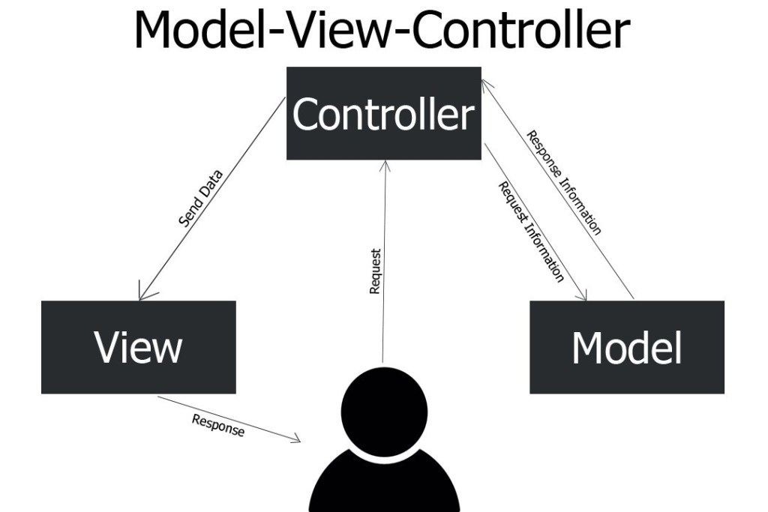
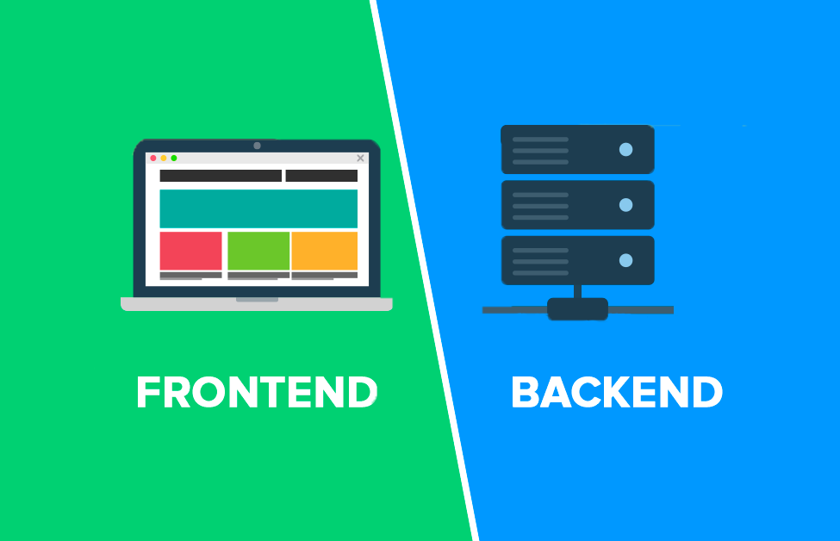


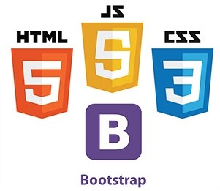
6. KẾT LUẬN, HƯỚNG PHÁT TRIỂN
Kết quả đạt được
Notes:
Phân tích thiết kế hệ thống, xây dựng thành công ứng dụng cả về Front-End và Back-End.
Hiểu về server ảo XAMPP, cở sở dữ liệu MySQL để lưu trữ dữ liệu liên quan đến website.
Hiểu về Laravel framework PHP, mô hình MVC trong Laravel và luồng hoạt động giữa các file trong Laravel.
Hiểu về HTML, CSS, Bootstrap, Javascript,… để thiết kế giao diện cho website.

Slide 15
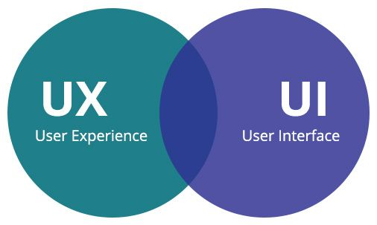



6. KẾT LUẬN, HƯỚNG PHÁT TRIỂN
Hướng phát triển
Notes:
Hoàn thiện giao diện để người dụng trải nghiệm mượt mà hơn và tiện dụng với người sử dụng.
Người dùng cũng có thể là người dạy có chức năng đăng tải khóa học lên để bán khóa học, số tiền bán khóa học đấy được trích 1 phần cho hệ thống.
Phát triển thêm chức năng đánh giá sao cho khóa học, tính năng tương tác trực tiếp giữa người học với người dạy, …
Thêm phần làm báo cáo theo tháng, quý, năm, … giúp admin thuận tiện trong việc thống kê dữ liệu.

Slide 16

&
Thanks for listening!
Notes:
Hoàn thiện giao diện để người dụng trải nghiệm mượt mà hơn và tiện dụng với người sử dụng.
Người dùng cũng có thể là người dạy có chức năng đăng tải khóa học lên để bán khóa học, số tiền bán khóa học đấy được trích 1 phần cho hệ thống.
Phát triển thêm chức năng đánh giá sao cho khóa học, tính năng tương tác trực tiếp giữa người học với người dạy, …
Thêm phần làm báo cáo theo tháng, quý, năm, … giúp admin thuận tiện trong việc thống kê dữ liệu.

